Slide 1
Manual de uso
Aplicación web en Java JSP y MySQL

Slide 2
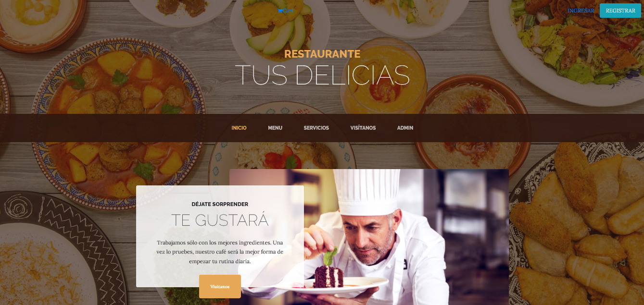
Página principal:
En está página inicial contarás con el menú de acceso de las diferentes secciónes de la aplicación.

Slide 3

Menu de acceso
En esta sección podrás registrarte como cliente o acceder a la plataforma si ya tienes cuenta.
Cliente: podrás realizar compras y ver facturas
Empleado: podrás gestionar productos, facturas y realizar compras.
Administrador: Podrás gestionar productos, facturas y usuarios.

Slide 4
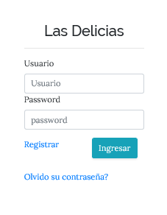
Iniciar sesión
Para iniciar sesión, dar click en INGRESAR, e ingresas con tu correo y contraseña.
El login esta por niveles, las credenciales de nivel 1 son de adminstrador y las de nivel 2 son de empleados

Slide 5
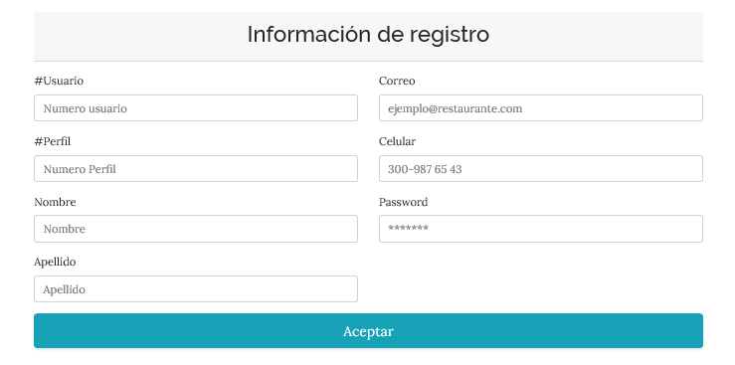
Registrarse
Para iniciar registrarse, dar click en REGISTRAR, e ingresas los datos de usuario y su perfil, si eres empleado o administrador.

Slide 6
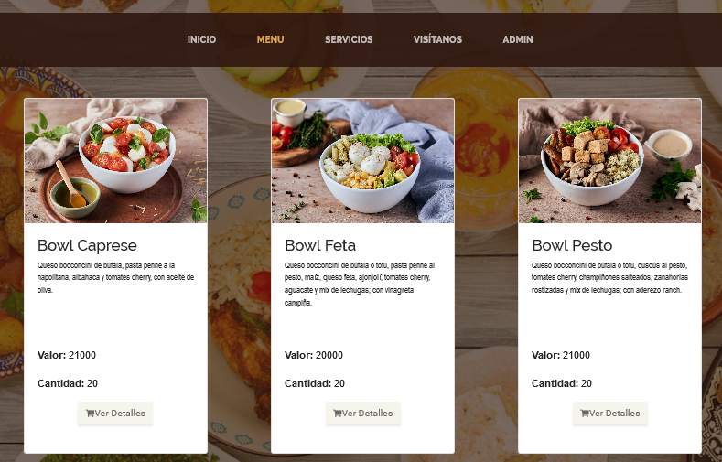
Menú
En esta sección podrás ver el catálogo de productos disponibles, con su descripción y precio.

Slide 7
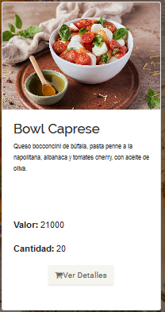
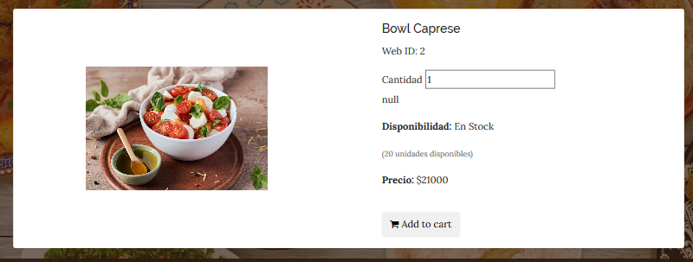
Al dar click en Ver Detalles te mostrará, los detalles de manera más completa, podrás escoger la cantidad que deseas y ver cuantas unidades están disponibles en el stock.
Una vez determinada la cantidad, dar click en Add to cart, para añadir al carrito de compras.

Slide 8
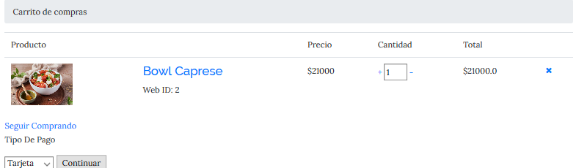
Carrito de compras
En esta sección podrás ver todos los productos seleccionados, modificar la cantidad y ver el valor total.
Cuenta con la opción de realizar el pago o seguir viendo más productos.

Slide 9
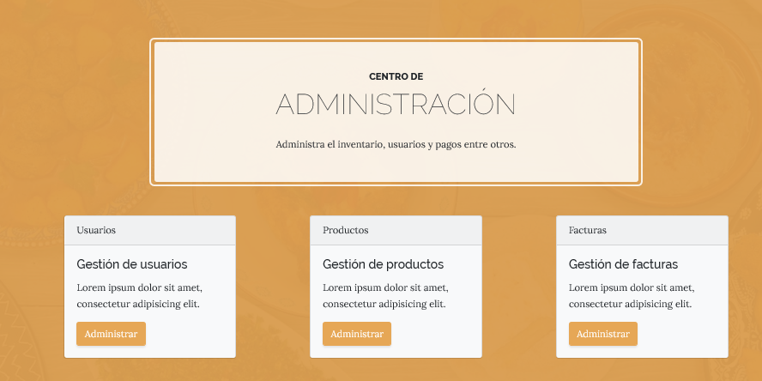
Administrador

Slide 10
En esta sección solo podrán entrar administradores.
Los administradores podrán gestionar el inventario de productos, los usuarios y consultar las facturas.
Para acceder a alguna de estas secciones, dar click en los botones ADMINISTRAR.

Slide 11
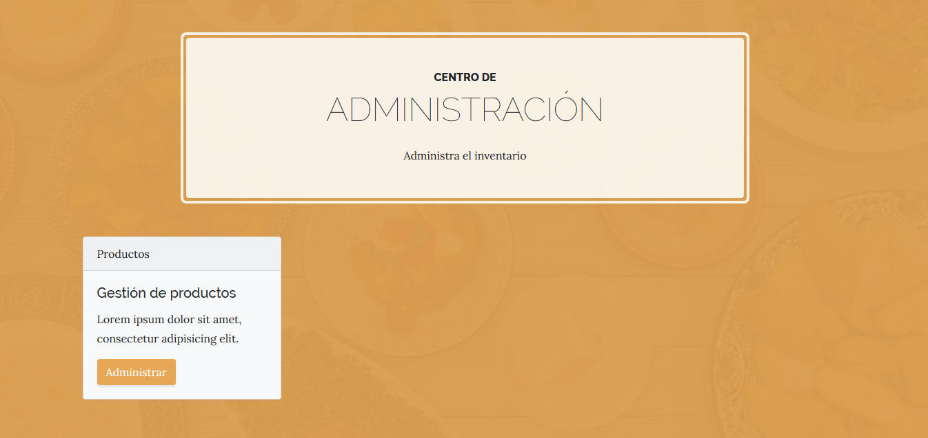
Camarero

Slide 12
En esta sección solo podrán entrar los camareros.
Los camareros unicamente podrán gestionar el inventario de productos.
Para acceder a alguna de estas secciones, dar click en los botones ADMINISTRAR.

Slide 13
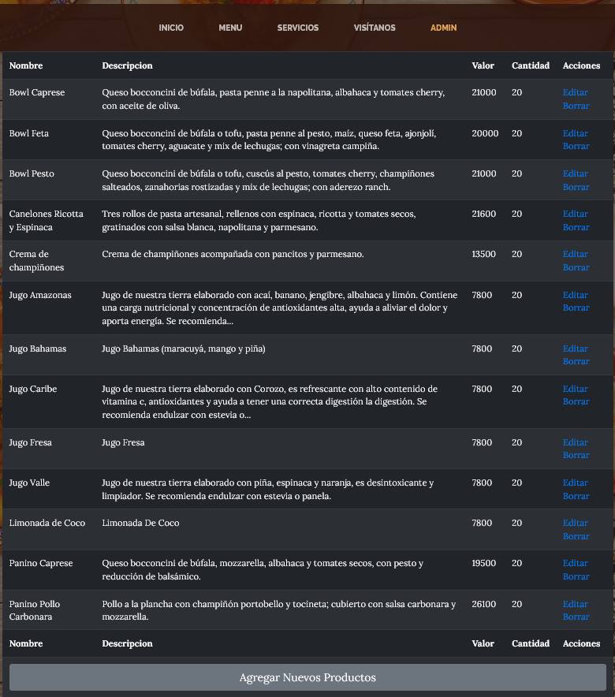
Sección de administrar (Productos)
Las secciones de usuarios y facturas, tienen el mismo esquema y funcionalidades.
Las funcionalidades de las que dispone, son: Consultar, agregar, editar y eliminar.

Slide 14
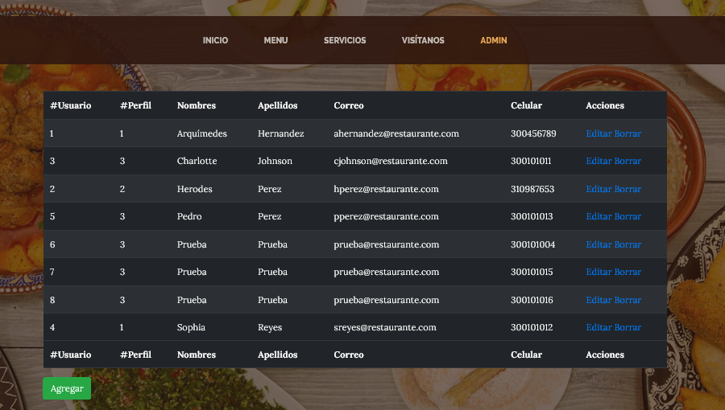

Slide 15
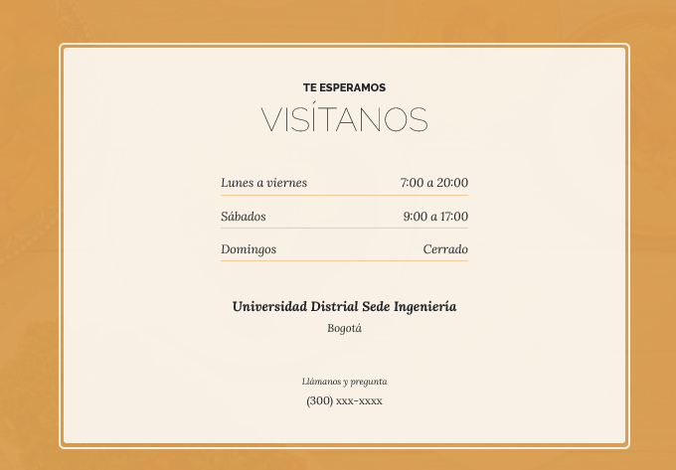
Visitanos
Cuenta con información acerca de nuestras sucursales y sus respectivos horarios.

